Slide 1
Architecture de flutter
Dr. Imane Chlioui
imanechlioui@gmail.com

Slide 2
Les meilleurs Frameworks mobiles multiplateformes
React Native
Flutter
Ionic
Xamarin
Unity

Slide 3

React Native
L’un des meilleurs choix pour les développeurs expérimentés dans le développement web et React.
React Native a une grande communauté et un écosystème construit autour de lui. Grâce à cela, des outils comme le framework Expo et des tonnes de bibliothèques d’interface utilisateur et d’intégrations d’API natives existent pour accélérer le processus de développement.
Il a une meilleure performance grâce à une architecture plus proche de l’architecture native, un système de style semblable à celui des CSS, un système d’actualisation rapide (Fast Refresh) pour accélérer l’itération.
Il est connu par son processus de débogage et ces tests difficiles
Ces applications sont également plus lents que de nombreux autres frameworks natif multiplateformes, en particulier sur Android.
les fonctionnalités plus complexes qui ne sont pas disponibles dans l’écosystème ou le framework Expo nécessitent une grande expertise pour être mises en œuvre.

Slide 4

Flutter
Flutter est une boîte à outils d’interface utilisateur proposée par Google, destinée principalement au développement mobile multiplateforme, mais aussi au Web et bientôt au bureau.
le développement sera rapide et agréable grâce au langage moderne Dart, et à des tonnes de composants d’interface utilisateur prêts à l’emploi avec un aspect natif.
Les performances de la technologie native compilée et l’accès à des tonnes d’API natives, vous permet d’obtenir un ensemble de fonctionnalités vraiment convaincantes.
Flutter et Dart ne sont pas aussi stables, qu’elles peuvent évoluer rapidement et qu’elles ne disposent pas de directives de qualité ou de « meilleures pratiques » sur la manière de développer vos applications.
les applications Flutter sont assez lourdes.

Slide 5

Ionic
Ionic est un framework d’application hybride qui vous permet de convertir votre application web en une application mobile native autonome ou d’en créer une de toutes pièces.
Une base de code vraiment singulière et une expérience utilisateur de type native sans rien changer à votre application web.
Un vaste ensemble de composants d’interface utilisateur et d’un CLI dédié pour gérer vos projets.
Tous les composants sont conçus conformément aux directives d’interface utilisateur iOS et Android et peuvent adapter leur apparence à la plateforme sur laquelle ils sont utilisés.
les pertes de performances et les limitations de fonctionnalités qui en découlent.

Slide 6

Xamarin
Xamarin est une boîte à outils de développement multiplateforme de Microsoft, basée sur C# (ou F#) et le framework .NET. Sorti fin 2012, c’est l’un des frameworks les plus matures qui existent.
Une des plus grandes collections d’API multiplateformes prêtes à l’emploi grâce à Xamarin.Essentials.
Des performances et une interface utilisateur de type natif grâce à Xamarin.Forms.
Des outils tels que Xamarin.iOS ou Xamarin.Android, et des kits SDK natifs dans le confort de .NET, en même temps que d’autres outils de base ou tiers.
Des applications de grande taille en raison du framework multiplateforme intégré et du développement difficile d’interfaces utilisateur complexes.
Xamarin subit de nombreux changements ces derniers temps.

Slide 7

Unity
Unity est un moteur de jeu plutôt que d’un framework axé sur l’interface utilisateur.
Il s’agit notamment d’un éditeur visuel, d’une documentation détaillée couvrant de nombreuses fonctionnalités et API, et d’une grande communauté avec un écosystème de ressources, de scripts et d’autres paquets.
Il n’est pas très adaptés à la création d’interfaces utilisateur complexes
Unity est un moteur de jeu payant contrairement aux autres frameworks.

Slide 8
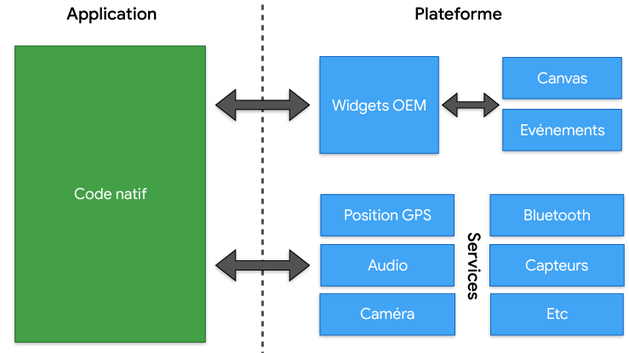
Architecture d’une application native

Slide 9
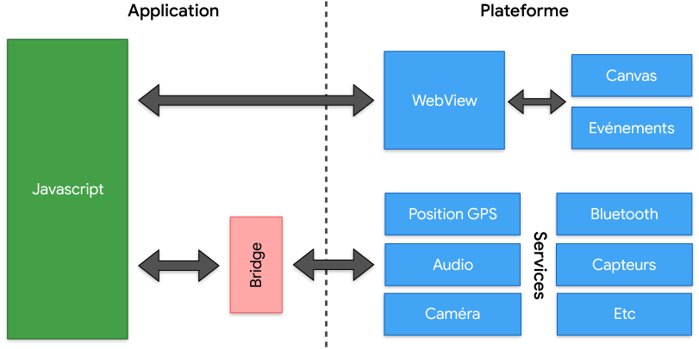
Architecture d’une application webview

Slide 10
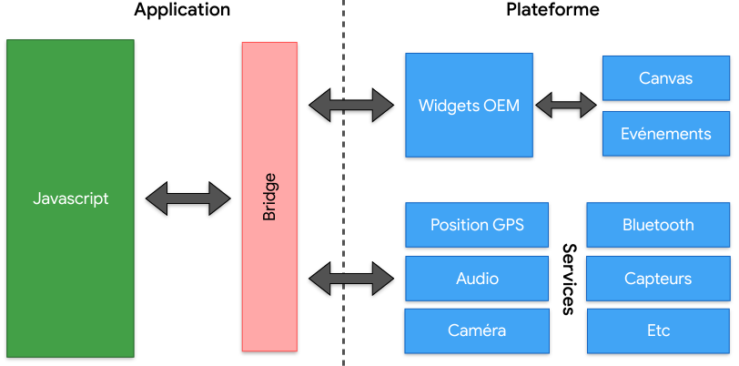
Architecture d’une application react native

Slide 11
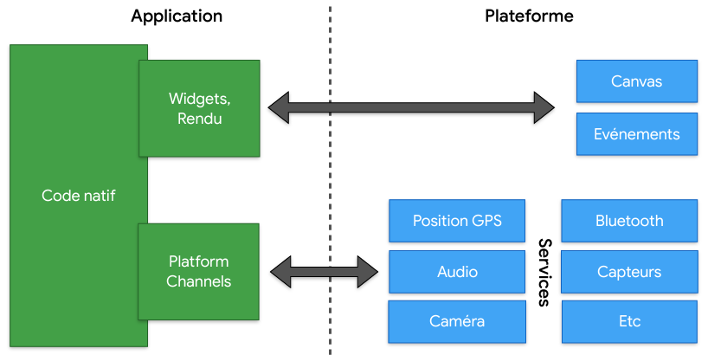
Architecture d’une application flutter

Slide 12
Architecture de Flutter
Flutter est conçu comme un système extensible en couches.
Il existe sous la forme d'une série de bibliothèques indépendantes qui dépendent chacune de la couche sous-jacente.
Aucune couche n'a un accès privilégié à la couche inférieure, et chaque partie du niveau du framework est conçue pour être facultative et remplaçable.

Slide 13
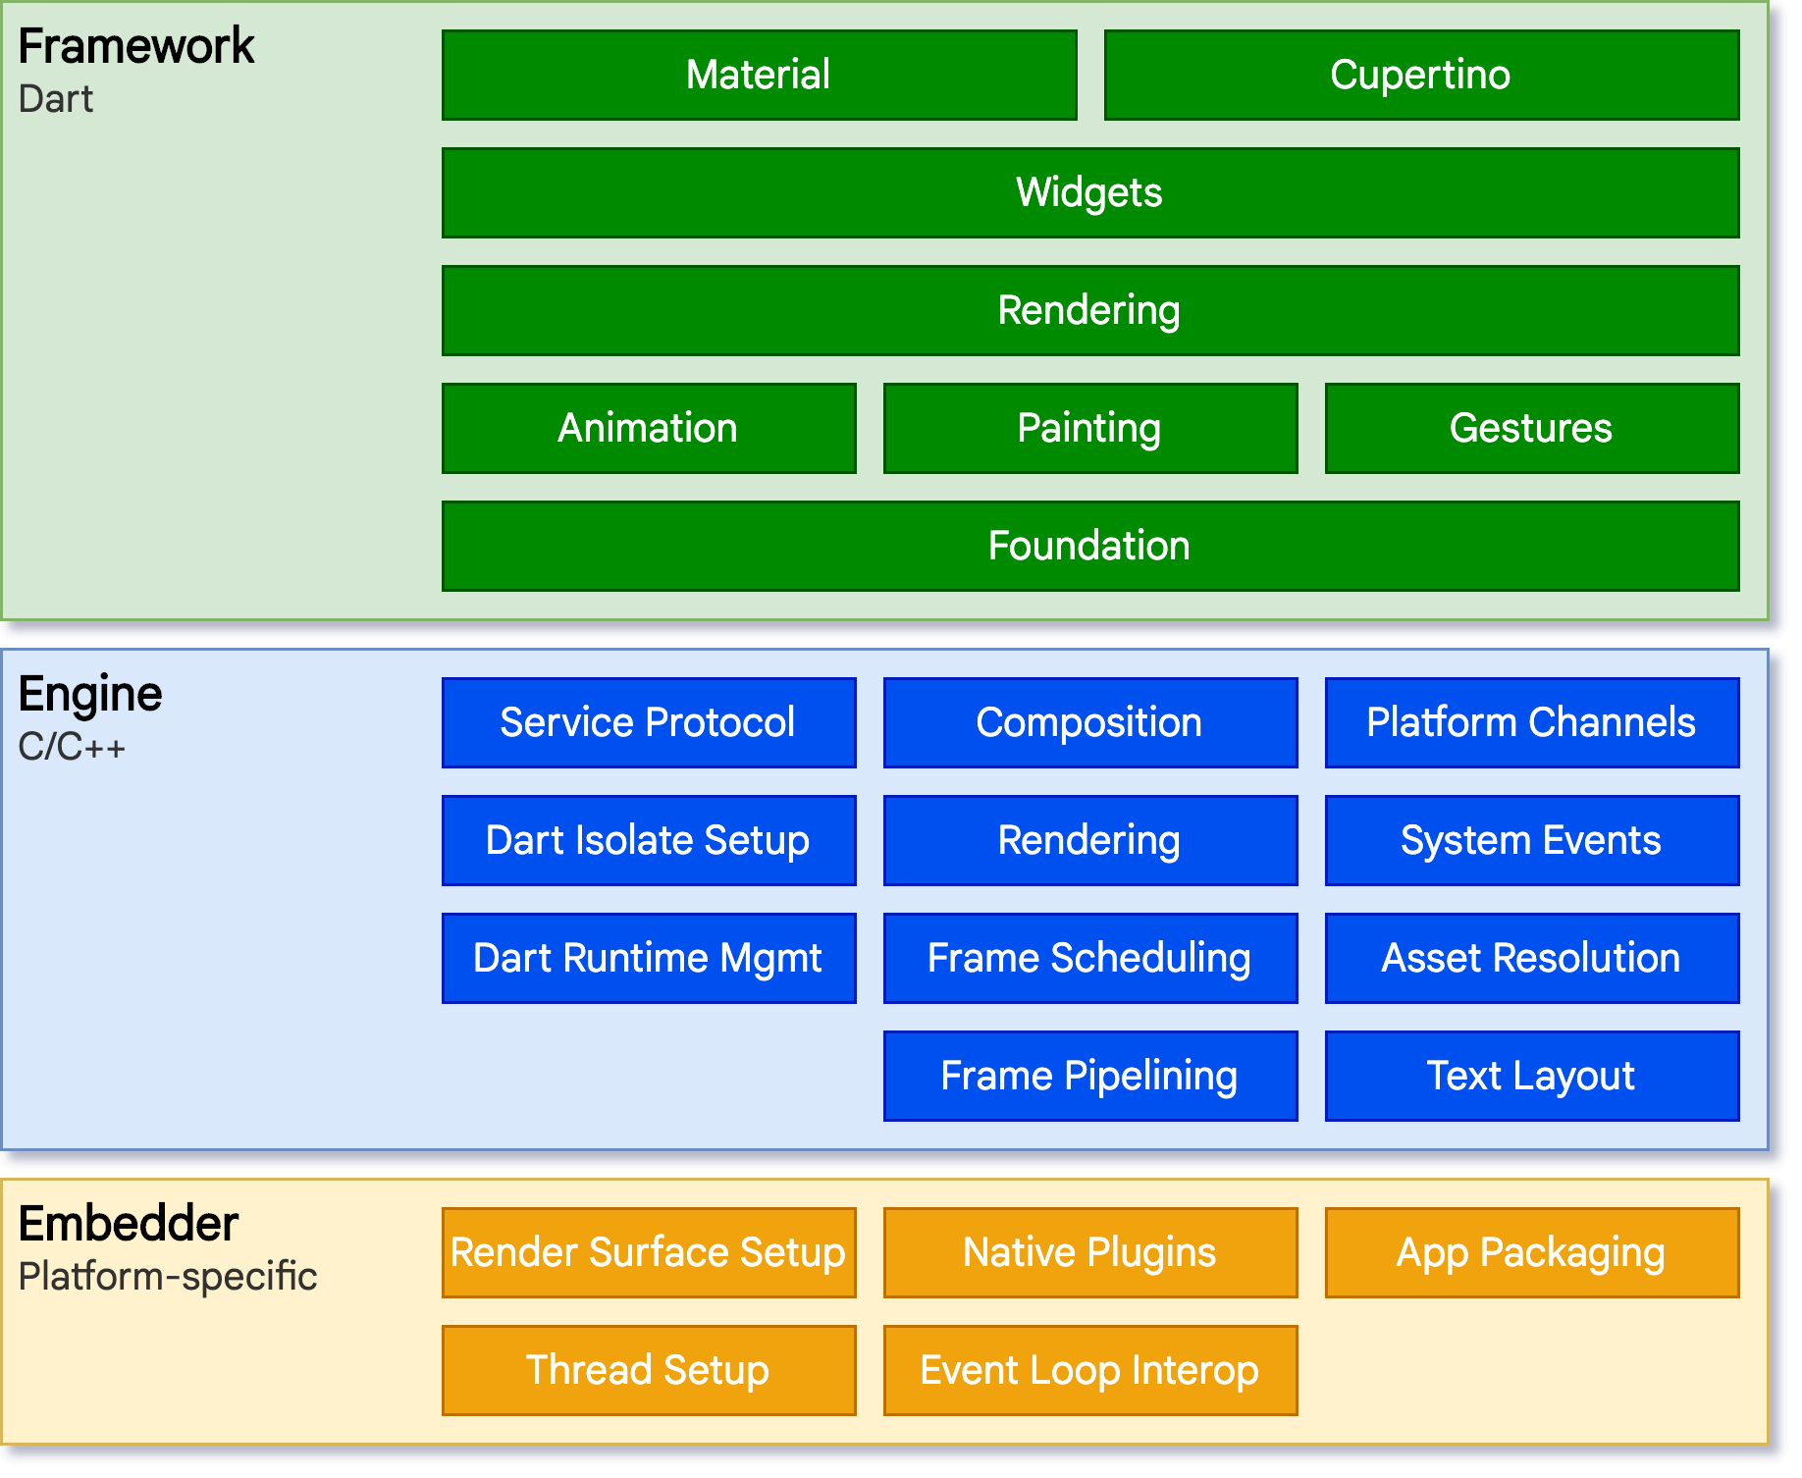

Slide 14
Embedder
Les applications Flutter sont packagées de la même manière que toute autre application native.
Un embedder spécifique à la plate-forme fournit un point d'entrée ; se coordonne avec le système d'exploitation sous-jacent pour l'accès aux services tels que les surfaces de rendu, l'accessibilité et l'entrée ; et gère la boucle d'événement de message.
L'embedder est écrit dans un langage adapté à la plateforme : actuellement Java et C++ pour Android, Objective-C/Objective-C++ pour iOS et macOS, et C++ pour Windows et Linux.
En utilisant l'embedder, le code Flutter peut être intégré dans une application existante en tant que module, ou le code peut être l'intégralité du contenu de l'application.

Slide 15
Engine / moteur
Le moteur Flutter, qui est principalement écrit en C++ et prend en charge les primitives nécessaires pour prendre en charge toutes les applications Flutter.
Le moteur est responsable de la rastérisation des scènes composées chaque fois qu'une nouvelle image doit être peinte. Il fournit l'implémentation de bas niveau de l'API principale de Flutter:
les graphiques (via Skia),
la mise en page du texte,
les E/S de fichiers et de réseau,
la prise en charge de l'accessibilité,
l'architecture des plug-ins
une chaîne d'outils d'exécution et de compilation Dart.
Le moteur est exposé au framework Flutter via dart:ui, qui encapsule le code C++ sous-jacent dans les classes Dart. Cette bibliothèque expose les primitives de niveau le plus bas, telles que les classes pour piloter les sous-systèmes d'entrée, de graphiques et de rendu de texte.

Slide 16
Framework
Des classes fondamentales de base et des services de blocs de construction tels que l'animation, la peinture et les gestes qui offrent des abstractions couramment utilisées sur la base sous-jacente.
La couche de rendu fournit une abstraction pour traiter la mise en page. Avec ce calque, vous pouvez créer une arborescence d'objets pouvant être rendus. Vous pouvez manipuler ces objets de manière dynamique, l'arborescence mettant automatiquement à jour la mise en page pour refléter vos modifications.
La couche widgets est une abstraction de composition. Chaque objet de rendu dans la couche de rendu a une classe correspondante dans la couche de widgets. De plus, la couche widgets vous permet de définir des combinaisons de classes que vous pouvez réutiliser. C'est la couche à laquelle le modèle de programmation réactif est introduit.
Les bibliothèques Matérielles et Cupertino offrent des ensembles complets de contrôles qui utilisent les primitives de composition de la couche de widgets pour implémenter les langages de conception Matérielle ou iOS.

Slide 17
Interfaces utilisateur réactives
Flutter est un framework d'interface utilisateur pseudo-déclaratif réactif, dans lequel le développeur fournit un mappage de l'état de l'application à l'état de l'interface, et le framework se charge de mettre à jour l'interface au moment de l'exécution lorsque l'état de l'application change.
Ce modèle s'inspire des travaux de Facebook pour leur propre framework React, qui comprend une refonte de nombreux principes de conception traditionnels.
Notes:
Dans la plupart des frameworks d'interface utilisateur traditionnels, l'état initial de l'interface utilisateur est décrit une fois, puis mis à jour séparément par le code utilisateur lors de l'exécution, en réponse à des événements. L'un des défis de cette approche est que, à mesure que l'application devient de plus en plus complexe, le développeur doit être conscient de la façon dont les changements d'état se répercutent sur l'ensemble de l'interface utilisateur. Par exemple, considérons l'interface utilisateur suivante :

Slide 18
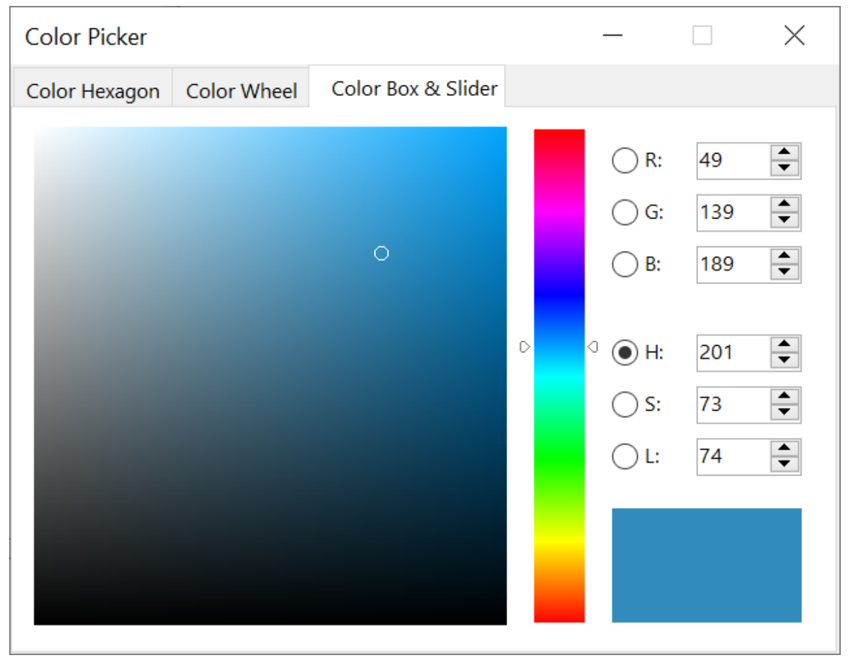
Interfaces utilisateur réactives
Problématique:
Il existe de nombreux endroits où l'état peut être modifié : la boîte de couleur, le curseur de teinte, les boutons radio. Au fur et à mesure que l'utilisateur interagit avec l'interface utilisateur, les modifications doivent être reflétées partout ailleurs.

Slide 19
Interfaces utilisateur réactives
Solution 1: MVC
Vous transmettez les modifications de données au modèle via le contrôleur, puis le modèle pousse le nouvel état vers la vue via le contrôleur.
La création et la mise à jour des éléments de l'interface utilisateur sont deux étapes distinctes qui peuvent facilement se désynchroniser.
Solution 2:
Flutter adopte une approche alternative à ce problème, en découplant explicitement l'interface utilisateur de son état sous-jacent. Avec les API de style React, vous ne créez que la description de l'interface utilisateur et le framework s'occupe d'utiliser cette configuration pour créer et/ou mettre à jour l'interface utilisateur selon les besoins.

Slide 20
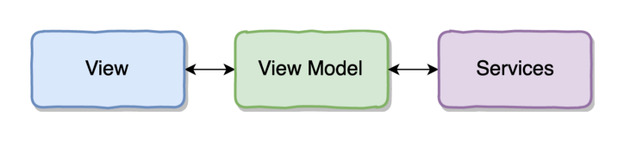
Interfaces utilisateur réactives
La vue est généralement une disposition de widget pour un écran de votre application. Cependant, il ne contient aucune logique ou état.
La plupart des applications doivent stocker et accéder aux données et cela est géré par les services, qui ne sont que des classes Dart qui résument les détails afin que les modèles d'affichage n'aient pas à se soucier de la façon dont cela est fait

Slide 21
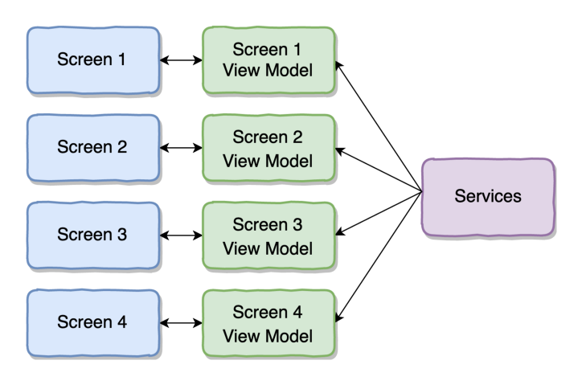
Interfaces utilisateur réactives

Slide 22
Widgets
Les widgets sont essentiellement des composants d'interface utilisateur utilisés pour créer l'interface utilisateur de l'application.
Dans Flutter, l'application est elle-même un widget. L'application est le widget de niveau supérieur et son interface utilisateur est construite en utilisant un ou plusieurs enfants (widgets), qui à nouveau sont construits en utilisant ses widgets enfants. Cette fonctionnalité de composabilité nous aide à créer une interface utilisateur de toute complexité.

Slide 23
Gestes
GestureDetector est un widget invisible ayant la capacité de capturer les interactions de l'utilisateur telles que le tapotement, le glissement, etc., de son widget enfant.
Vous pouvez également incorporer une fonctionnalité interactive dans le widget existant en le composant avec le widget GestureDetector.

Slide 24
Notion d'État
Les widgets Flutter prennent en charge la maintenance de l'état en fournissant un widget spécial, StatefulWidget.
Le widget doit être dérivé du widget StatefulWidget pour prendre en charge la maintenance de l'état et tous les autres widgets.
Les widgets Flutter sont réactifs en natif. Ceci est similaire à reactjs et StatefulWidget sera automatiquement restitué chaque fois que son état interne est modifié. Le nouveau rendu est optimisé en trouvant la différence entre l'ancienne et la nouvelle interface utilisateur du widget et en ne restituant que les modifications nécessaires.

Slide 25
Layers
Le framework flutter est regroupé en plusieurs catégories en termes de complexité et clairement organisé en couches de complexité décroissante.
Une couche est construite à l'aide de sa couche de niveau immédiatement supérieur:
La couche supérieure est le widget spécifique à Android et iOS.
La couche suivante contient tous les widgets natifs de flutter.
La couche suivante est la couche de rendu, qui est un composant de rendu de bas niveau et rend tout dans l'application flutter.
Les couches descendent jusqu'au code spécifique à la plate-forme principale
Notes:
Un moteur de rendu (rendering engine) est un composant logiciel permettant de générer des images à partir de données diverses. C'est un terme générique utilisé dans plusieurs domaines du traitement de l'information.

Slide 26
Architecture de flutter
Dans Flutter, tout est un widget et un widget complexe est composé de widgets déjà existants.
Des fonctionnalités interactives peuvent être intégrées chaque fois que nécessaire à l'aide du widget GestureDetector.
L'état d'un widget peut être maintenu chaque fois que nécessaire à l'aide du widget StatefulWidget.
Flutter propose une conception en couches afin que n'importe quelle couche puisse être programmée en fonction de la complexité de la tâche.

